Slide 1
Varför presterar pojkar sämre i skolan?
Fredrik Zimmerman

Slide 2
En del unga har tidigare fått en negativ syn på den egna förmågan – de har fått den mest negativa lärdomen som skolan kan medverka till – att en ung person lär sig att den inte kan lära sig. Att få upptäcka att han eller hon faktiskt kan lära sig är en kunskap som kan medverka till förändringar av självbilden
Forkby, T. & Liljeholm Hansson, S. (2011). Kampen för att bli någon: bilder av förorten och riskfyllda utvecklingsvägar i Göteborg. Göteborg: FoU i Väst. s 169f

Slide 3
Vad är en självsaboterande handling i skolan?
När skolan inte upplevs som en framkomlig väg upplevs det rationellt att skapa strategier för att undvika den
Pojken skyddar sin självbild/egenvärde i en miljö som värdesätter en kompetens som pojken upplever att han inte har

Slide 4
Fredrik: Hur upplever ni att de andra i skolan ser på er?
Oscar: Vet inte hur man ska sätta det i ord.
Elias: Nej.
Oscar: Vi är bara varelser.
Elias: Kloakråttor.
Oscar: Neandertalare.
Elias: Ja.

Slide 5
Metakognition/studieteknik
Bli din egen talangscout
Du blir bra i ett ämne/hitta rätt strategi för lärande
Små snabba tydliga vinster i lärandet ger upplevelsen att jag kan bli bra

Slide 6
Produktiva frågor för eleven (exempel)
Vad känner jag igen i uppgiften? Vad känner jag inte igen i uppgiften?
Liknar den här uppgiften något jag stött på tidigare?
Hur har studierna gått idag?
Vilka strategier använde jag den här gången, som jag kan ha nytta av nästa gång jag ställs inför en svår uppgift?

Slide 7
Jobba uppsökande
En av de bästa lärstrategierna en elev kan ha är att be om hjälp när hen inte förstår. Vem har ansvar för att eleven ber om hjälp?

Slide 8
Känner ni att ni kan fråga om hjälp?
Lucas: Asså…Oftast så…Jag frågar inte lärarna så mycket om hjälp om jag kör fast utan… Det är väl bäst om dom kommer å frågar hur det går. Så frågar de om någon uppgift men… Det är inte ofta jag frågar om hjälp om jag inte fattar.
Leo: Nej, jag gillar inte…
Filip: Jag hoppar bara över.
Leo: Jag gillar inte att fråga om hjälp.

Slide 9
Lucas: På lektionerna brukar vi oftast bara… Gå in i min egen bubbla och tänker inte så mycket vad som händer runt om.

Slide 10
Vem har ansvar?
Liam: Kerstin har mer struktur, går igenom så man fattar liksom. Det fäster. Martin är mer; Kan ni det här? Ingen svarar, han antar att det är ja. Sen kommer provet och ingen fattar.
William: Men det är egentligen våran egna fel om inte vi svarar.
Liam: Jag vet, men det är lärarens ansvar också.
William: Ja men han säger ju och ingen svarar. Vad ska han göra? Han kan ju inte säga det femton gånger tills någon svarar
Noah: Det gör ju Kerstin.
William: Nej inte femton gånger.
Noah: Hon blir arg.
William: Nej.
Noah: Jo, om folk inte svarar bankar hon i bordet.
William: Det har hon aldrig gjort när jag har haft henne.

Slide 11
Kognitiv avlastning
Tydlig struktur på undervisningen
Tydliga regler i klassrummet

Slide 12
Kognitiv avlastning (arbetsminne)
Ett stöd som skolan kan ge dessa elever är att dela upp uppgifter i mindre delar, så att eleverna kan hantera en komponent i taget
Läraren bör anpassa sitt sätt att kommunicera, så att hen inte introducerar för mycket material på en gång och ger eleven regelbundna påminnelser om vad de behöver göra härnäst
Läraren bör också upprepa ny information och hjälpa eleverna ansluta den till det de redan vet
Dessutom bör läraren uppmuntra eleverna att ställa frågor när de känner sig förlorade i all information
Dewar, G. (2019) Working memory in children: What you need to know. Hämtat 210607 från: https://www.parentingscience.com/working-memory.html

Slide 13
”Om alla vet vad de ska göra, så får man studiero. Det hade inte hjälpt hur många disciplinära åtgärder vi satt in, det handlar om att alla vet hur de ska lyckas.”
Citat ur artikeln: ”Gåtan: Bättre betyg för pojkarna – vart tredje år” i Svenska dagbladet 220512 av Kristina Olsson

Slide 14
Språk
Språket är nog det viktigaste verktyget för att förstå uppgifter i alla ämnen

Slide 15
Förändra självsaboterande agerande bland elever
Metakognition/studieteknik
(Hur gör jag när jag får en uppgift jag inte förstår)
Kognitiv avlastning
(Tydlig struktur på undervisningen)
Uppsökande
(Har du förstått uppgiften?)
Språk
(Språket är nog det viktigaste verktyget för att förstå uppgifter i alla ämnen)

Slide 16
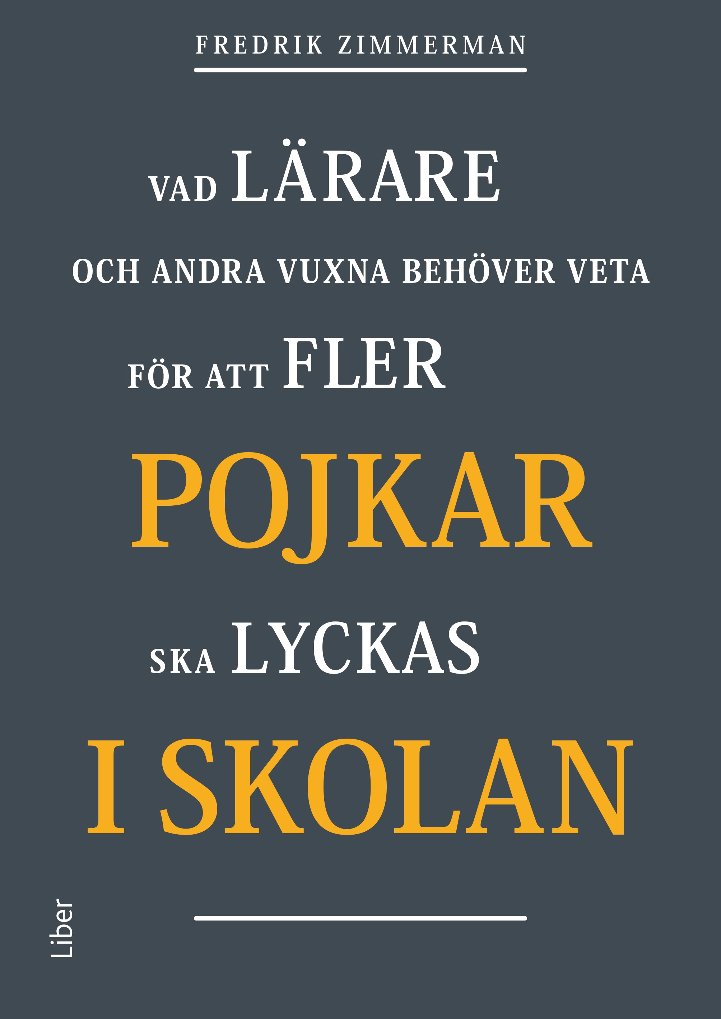
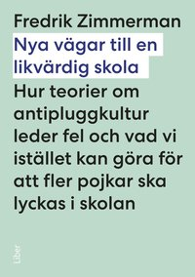
Tack för mig!

